Slide 2
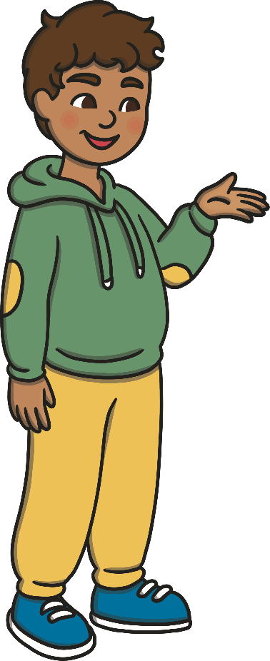
شبه الجملة
مَرْحَبًا أصْدِقائي.. تعالوا أعَرِّفَكم على قَاعِدَة جَديدة! هَيَّا بِنا..

Slide 3
شبه الجملة
لاحِظُوا مَعي الجزء الملون في الجمل التالية..
الكِتاب في الحَقِيبَة.

Slide 4
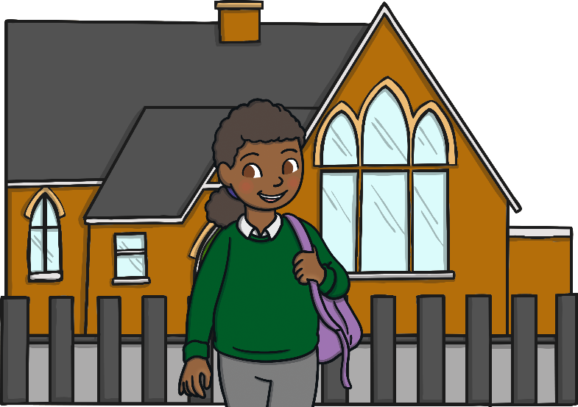
شبه الجملة
أذْهَبُ إلى المَدْرَسَة صَبَاحًا.

Slide 5
شبه الجملة
تَمْشِي القِطَّة فَوق السُّور.

Slide 6
شبه الجملة
الآن ماذا لاحظتم في الجمل..
الكِتاب فِي الحَقِيبَة.
أذْهَبُ إلى المَدْرَسَة صَبَاحًا.
تَمْشِي القِطَّة فوق السُّور.
كيف تم معنى الجمل كلها؟
بجار ومجرور؟
بظرف زمان؟
بظرف مكان؟

Slide 7
شبه الجملة
أحسنتم!
الكِتاب فِي الحَقِيبَة.
أذْهَبُ إلى المَدْرَسَة صَبَاحًا.
الجار والمجرور، والظرف يطلق عليهم شبه جملة.
تَمْشِي القِطَّة فوق السُّور.
بجار ومجرور وظرفي الزمان والمكان.

Slide 8
شبه الجملة
حسنا.. ماذا نَسْتَنْتِج؟!
الاسْتِنْتاج:
شبه الجملة:
شبه الجملة يتم به معنى الجملة، ويتكون من ظرفي المكان والزمان أو الجار والمجرور.

Slide 9
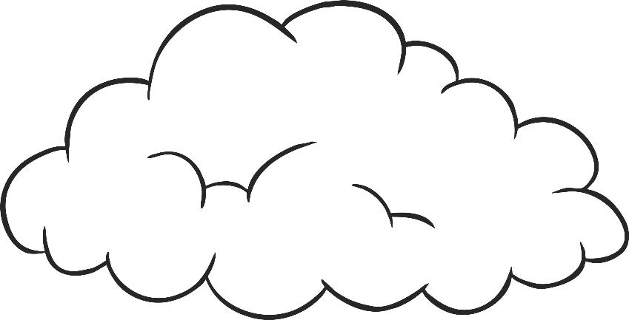
شبه الجملة
ظرف الزَّمان أو ظرف المكان
الجار والمجرور
القطة خلف الكرسي.
الأطفال في الحديقة.
يعمل أبي صباحًا.
الكِتاب على المَكْتَب.
السمك تحت الماء.
أكْتُبُ بِالقَلم.

Slide 10
ابحث عن شبه الجملة فيما يلي
نَلْعب الكُرة في المَلْعَب.
نَلْعب الكُرة في المَلْعَب.
يَظْهَرُ القَمَرُ لَيْلًا.
يَظْهَرُ القَمَرُ لَيْلًا.
الطَّائرة فَوْقَ السَّحاب.
الطَّائرة فَوْقَ السَّحاب.
جَلَس الطِّفْلُ على المِقْعَد.
جَلَس الطِّفْلُ على المِقْعَد.
يَسْقُط المَطَرُ شِتَاءً.
يَسْقُط المَطَرُ شِتَاءً.

Slide 11
شبه الجملة
اختر نوع شبه الجملة الصحيح.
الطائر يَقِف على الشَّجَرة.
ظرف زمان
ظرف مكان
جار ومجرور
التالي

Slide 12
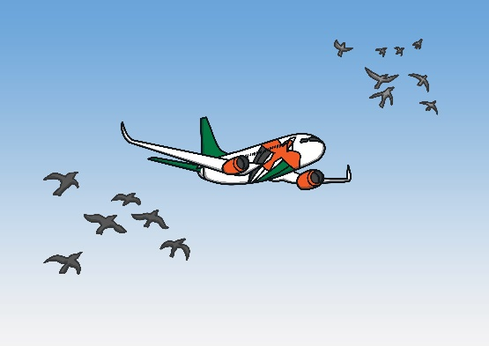
شبه الجملة
الطَّائرَة تَطِير فَوْق السَّماء.
ظرف زمان
ظرف مكان
جار ومجرور
التالي

Slide 13
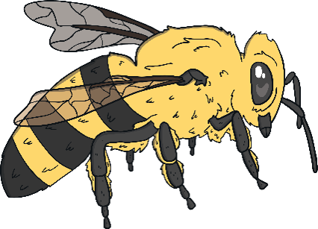
شبه الجملة
نأْخُذُ العَسَل من النَّحْلَة.
جار ومجرور
ظرف مكان
ظرف زمان
التالي

Slide 14
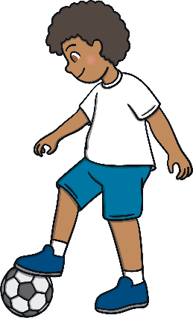
شبه الجملة
يَلْعبُ الطِّفلُ خارج المنزل.
جار ومجرور
ظرف مكان
ظرف زمان
التالي

Slide 15
شبه الجملة
تَظْهَرُ النُّجُومُ لَيْلًا.
جار ومجرور
ظرف مكان
ظرف زمان
التالي

Slide 16
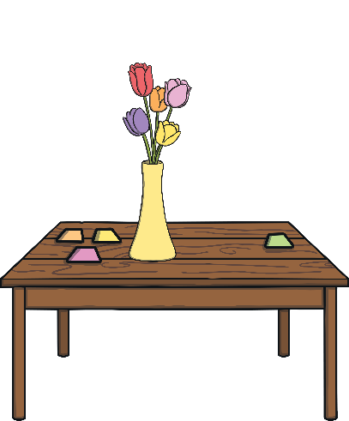
شبه الجملة
الزّهْرية على المَكْتَب.
ظرف مكان
جار ومجرور
ظرف زمان
التالي

Slide 17
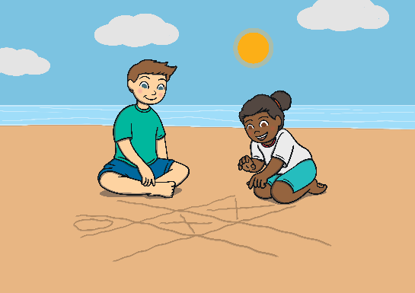
شبه الجملة
يَلْعَبُ الأطفالُ بالرَّمْل صَيْفًا.
ظرف زمان
ظرف مكان
جار ومجرور
التالي

Slide 18
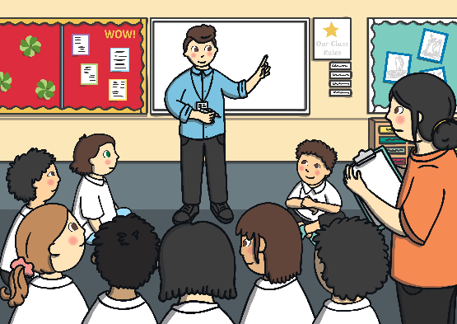
شبه الجملة
المُعَلم يَقَف أمامَ التَّلامِيذ.
ظرف مكان
جار ومجرور
ظرف زمان
التالي

Slide 19
شبه الجملة
أذْهبُ إلى المَدْرسَة صَباحًا.
جار ومجرور
ظرف مكان
ظرف زمان
التالي

Slide 20
شبه الجملة
يَعِيشُ السَّمك تَحْتَ المَاء.
جار ومجرور
ظرف مكان
ظرف زمان
التالي

Slide 21
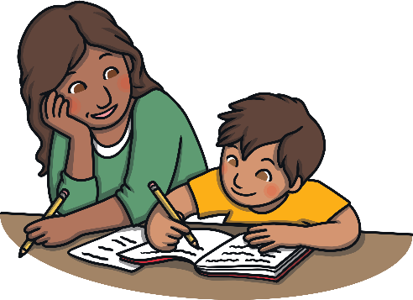
شبه الجملة
أقُومُ بِواجِبَاتِي عَصْرًا.
ظرف مكان
ظرف زمان
جار ومجرور
التالي

Slide 22
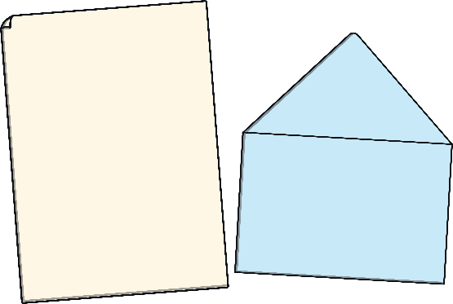
شبه الجملة
وَضَعْتُ الرِّسالة في الظَّرْف.
ظرف مكان
ظرف زمان
جار ومجرور
التالي

Slide 23
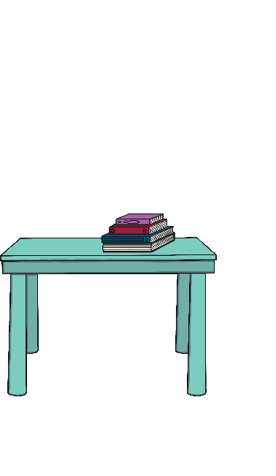
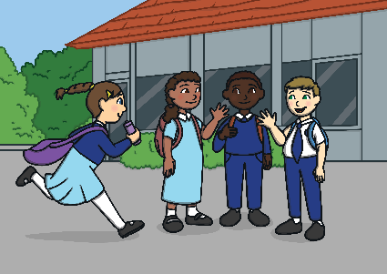
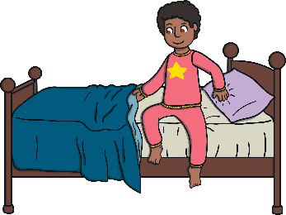
أكمل الجمل بالمطلوب
(جار ومجرور)
يَذْهَبُ الأطْفالُ إلى المَدْرَسَة كُلَّ صبَاح.
يَذْهَبُ الأطْفالُ كُلَّ صبَاح.
(ظرف مكان)
وَضْعْتُ كُتُبِي فوق المَكْتَب.
وَضْعْتُ كُتُبِي المَكْتَب.
(ظرف زمان)
أسْتَيْقِظُ من نَومِي صباحًا.
أسْتَيْقِظُ من نَومِي ـــــــــــــــ.
(جار ومجرور)
جَمَعَ الطِّفْلُ اللُّعَب .
جَمَعَ الطِّفْلُ اللُّعَب فِي الصُّنْدُوق.

